Slide 1


Основи програмування
Алгоритмізація
та програмування
Лектор
к.т.н. доцент кафедри програмних систем і технологій
КНУ ім. Тараса Шевченка
Ковалюк Тетяна Володимирівна
tkovalyuk@ukr.net
Лектор Ковалюк Тетяна Володимирівна
tkovalyuk@ukr.net

Slide 2
Лекція 2
Алгоритмізація
та програмування
Алгоритмічні основи програмування.
IDE Visual Studio
Лектор к.т.н. доцент кафедри програмних систем і технологій
КНУ ім. Тараса Шевченка
Ковалюк Тетяна Володимирівна
tkovalyuk@ukr.net
Лектор Ковалюк Тетяна Володимирівна
tkovalyuk@ukr.net

Slide 3
Зміст
1. Інформація в пам’яті комп’ютера (подання даних у форматах з фіксованою та плаваючою точкою)
2. Поняття алгоритму й базові алгоритмічні структури
3. Робота у середовищі Visual Studio .NET
4. Словник мови С/C++ та загальна структура програми

Slide 4
Результати вивчення лекції 2
Знання:
Формати подання даних з фіксованою та плаваючою точкою
Формати зображення даних в пам’яті ПК
Означення алгоритму та його властивості
Основні алгоритмічні структури
Структуру програми на С/С++
Уміння
Розробляти та представляти алгоритми обчислень
Представляти дані в різних системах числення
Представляти дані в форматах з фіксованою та плаваючою комами
Використовувати IDE Visual Studio для створення та налагодження програми

Slide 5
1. Інформація в пам’яті комп’ютера (подання даних у форматах з фіксованою та плаваючою точкою)

Slide 6


Подання даних у комп'ютері
Числа з фіксованою крапкою
Число з фіксованою крапкою— це формат зображення числа з незмінним розташуванням коми, що відокремлює цілу частину числа від дробової.
Як правило цілі числа подаються у форматі з фіксованою крапкою
Для зображення додатних та від'ємних цілих чисел у комп'ютері застосовуються прямий, обернений та додатковий коди.

Slide 7
Числа з фіксованою крапкою
Обернений код від'ємного числа можна отримати шляхом доповнення кожного розряду відповідного додатного значення до одиниці, тобто у всіх розрядах, зокрема й знаковому, нулі потрібно замінити одиницями, а одиниці — нулями. Ця операція еквівалентна відніманню числа від 2"-1 (наприклад, від 1111 для чотирирозрядних чисел). Відтак обернений код
числа -5 записується як 1010,
а числа -127 — як 10000000.
Прямий код від'ємного числа відрізняється від прямого коду додатного числа тим, що значення його знакового розряду (старшого біта числа) дорівнює 1, а не 0. Наприклад, прямим кодом числа 5 є 0101,
а прямим кодом числа
127 є 01111111.
Відповідно, прямим кодом числа -5 є 1101,
а числа -127 є 11111111.
Додатковий код від'ємного числа можна отримати шляхом додавання одиниці до молодшого розряду оберненого коду або відніманням модуля числа від 2^{n}. Наприклад, додатковий код
числа -5 записується як 1011,
а код числа
-127 — як 10000001.

Slide 8
Приклад числа з фіксованою крапкою
Прямий код | 5 | 0101 | -5 | 1101
Обернений код | 5 | 0101 | -5 | 1010
Додатковий код | 5 | 0101 | -5 | 1011

Slide 9

Числа з плаваючою крапкою
Існують дуже великі (маса Сонця 2×10³⁰ кг) або дуже маленькі дійсні числа (маса електрона 9×10⁻²⁸ г).
Записати в пам'ять комп'ютера подібні числа з урахуванням усіх значущих цифр і виконати над ними арифметичні операції, використовуючи арифметику з фіксованою крапкою, неможливо.
У цьому випадку для записування чисел використовують формат із плаваючою крапкою (floating point).

Slide 10
Числа з плаваючою крапкою
Дійсне число розбивається на дві групи цифр.
Першу групу цифр називають мантисою, другу — порядком.
За стандарт IEEE754 число записується у вигляді добутку:
Тут
Y — значення дійсного числа;
М — мантиса числа (mantis);
S — знак;
E — порядок числа (exponent).
Y = (-1)^{s} × 1.M × 2E

Slide 11
Мантиса та порядок числа
Число з плаваючою точкою складається з набору окремих двійкових розрядів, умовно розділених на знак (англ. Sign), порядок (англ. Exponent) і мантису (англ. Mantis).
За стандартом IEEE 754 число з плаваючою точкою представляється у вигляді набору бітів, частина з яких кодує собою мантису числа, інша частина - показник ступеня, і ще один біт використовується для вказівки знака числа (0 - якщо число додатне, 1 - якщо число від’ємне).
Порядок записується як ціле число в коді із зсувом, а мантиса - в нормалізованому вигляді, своєю дробової частиною в двійковій системі числення.
У мантисі зберігаються значущі цифри числа, а порядок визначає величину числа.
Зсув можна визначити за формулою
2^{b-1} − 1 , де b – кількість біт, що відводиться для збереження порядку
Для числа одинарної точності b=8,
Для числа подвійної точності b=11
Для числа четверної точності b=15

Slide 12
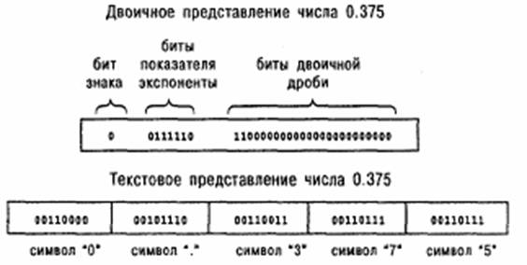
Мантиса та порядок числа

Slide 13
Приклад розрахунку мантиси та порядку числа
Зобразити десяткове число –15,375₁₀ у форматі з плаваючою комою.
1. Перевести десяткове число в двійкову систему числення:
1111,011₂.
2. Нормалізувати число - перенести кому вліво на позицію після старшого розряду та домножити на вагу перенесених розрядів:
1,111011×2³, де порядок числа дорівнює трьом.
3. Оскільки число від’ємне, то знаковий біт міститиме одиницю.
4. Обчислити характеристику числа (характеристика – це зсунений порядок, дорівнює максимальному значенню одного байта +порядок нормалізованого числа) :
2⁷ – 1 + 3 = 130₁₀.
5. Перевести значення характеристики в двійкову систему:
130₁₀=1000 0010₂.
6. Відкинути одиницю цілої частини нормалізованого числа, залишити мантису дійсного числа у вигляді 1,111011 => 111011₂.
7. Записати машинне зображення дійсного числа в чотирьох байтах:
1 1000001 01110110 00000000 00000000

Slide 14
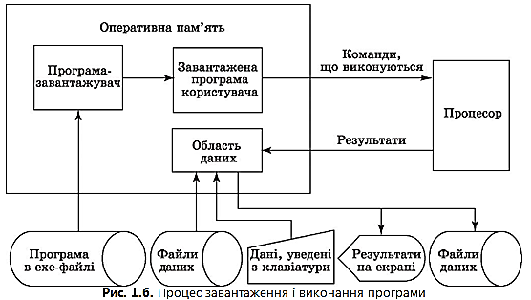
Програмне забезпечення (самостійно)

Slide 15
Програмне забезпечення (самостійно)
Схема створення виконуваної машинної програми

Slide 16
Програмне забезпечення
Інтерпретація високорівневої програми

Slide 17
2. Поняття алгоритму й базові алгоритмічні структури

Slide 18
Поняття алгоритму та вимоги до нього
Алгоритм — це основне поняття математики та обчислювальної техніки.
Згідно зі стандартом ISO 2382/1-84 алгоритм визначається так:
«Алгоритм – це скінченний набір інструкцій, які описують процес розв’язування задачі за допомогою скінченної кількості операцій».
Алгоpитм — це опис послідовності дій, які має виконати виконавець, для одержання розв’язку задачі за скінченну кількість кроків.

Slide 19
Властивості алгоритму
Визначеність — кожен крок алгоритму виконавець має інтерпрету­вати однозначно.
Результативність — за скінченну кількість кроків алгоритм має приводити до отримання розв'язку задачі або зупинятися через не­можливість її розв'язання.
Дискретність — кроки обчислювального процесу мають бути відо­кремлені один від одного.
Ефективність — під час розв'язання задачі може бути використа­ним лише обмежений обсяг комп'ютерних ресурсів
Масовість — алгоритм розробляється у загальному вигляді для застосування не лише до окремої задачі, але й до деяко­го класу задач, що відрізняються лише вхідними даними.
Скінченність – дії алгоритму мають закінчуватись за скінченну кількість кроків

Slide 20

Відеодемонстрація алгоритму «Зроби сніговика»

Slide 21
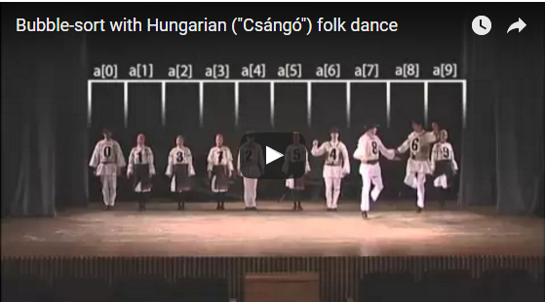
Відеодемонстрація алгоритму «бульбашкове сортування»
https://www.youtube.com/watch?v=5JMInXAtnQg

Slide 22
Практика
Написати код бульбашкового сортування будь-якою мовою за алгоритмом, що демонструвався.
Якщо код написати важко, записати алгоритм бульбашкового сортування словами
(5-7 хвилин)

Slide 23
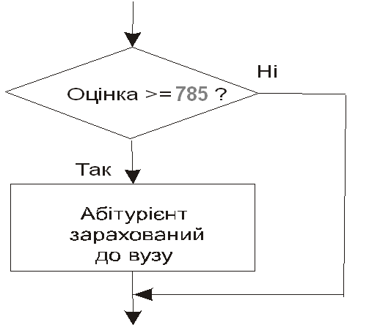
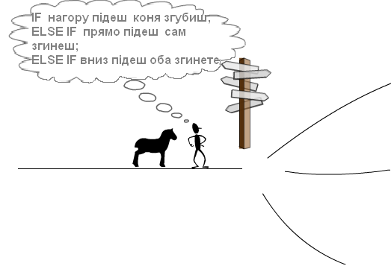
Базові алгоритмічні структури
Алгоритмічна структура, що дозволяє виконавцеві алгоритму вибрати сценарій подальших дій залежно від істинності певного умовного твердження, називається розгалуженням.
На блок-схемі структури розгалуження позначаються ромбами.
Дві стрілки, які відгалужуються від ромба, позначені словами «Так» і «Ні».

Slide 24
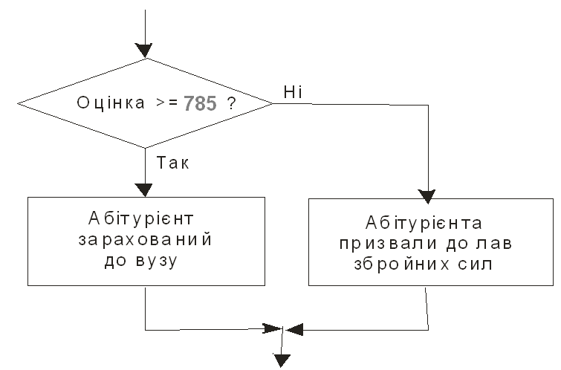
Базові алгоритмічні структури
Двоальтернативне розгалуження

Slide 25
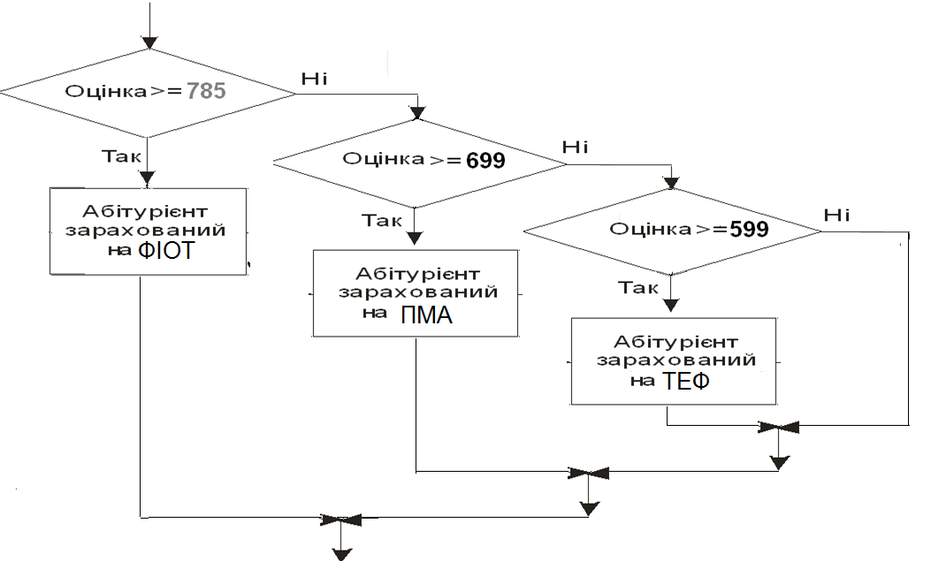
Базові алгоритмічні структури
Мультиальтернативне розгалуження

Slide 26
Алгоритм розв’язання
квадратного рівняння
ax²+bx+c=0

Slide 27
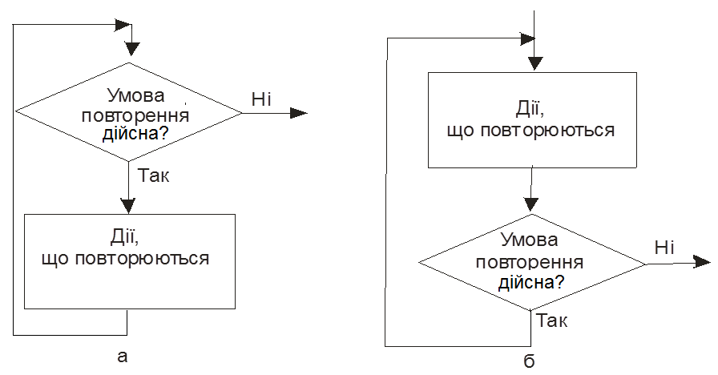
Алгоритмічна структура повторення
Алгоритмічна структура повторення дає виконавцеві алгоритму вказівку повторювати деякі дії, поки певне умовне твердження істинне.

Slide 28
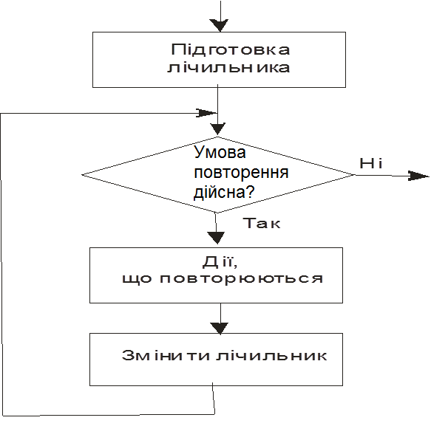
Алгоритмічна структура повторення з лічильником

Slide 29
Алгоритмічна структура повторення
Приклад.
Розглянемо задачу знаходження найбільшого спільного дільника двох натуральних чисел, застосувавши для її розв’язання алгоритм Евкліда.
Позначимо найбільший спільний дільник чисел a і b через НСД(a, b),
остачу від ділення a на b — через a mod b.
Алгоритм Евкліда ґрунтується на тому факті, що
НСД(a, b) = НСД(b, a mod b), якщо b <>0,
НСД(a, b) = a, якщо b = 0.
Наприклад:
НСД(12, 5) = НСД(5, 12 mod 5) = НСД(5, 2)=НСД(2, 5 mod 2) =НСД(2, 1) = НСД(1, 2 mod 1) = НСД(1, 0) = 1.

Slide 30
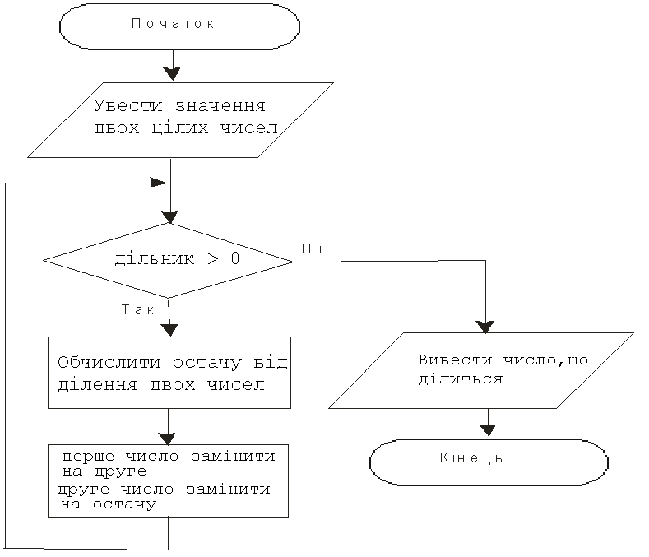
Алгоритм Евкліда

Slide 31
Алгоритм Евкліда в текстовій формі
Текстова (вербальна) форма запису алгоритму
1. Прочитати значення двох чисел
2. Доки дільник > 0, виконувати такі дії:
2.1. Обчислити остачу від ділення двох чисел.
2.2. Перше число замінити на друге
2.3. Друге число замінити на остачу.
3. Записати значення, що ділиться.

Slide 32
3. Робота у середовищі Visual Studio .NET

Slide 33
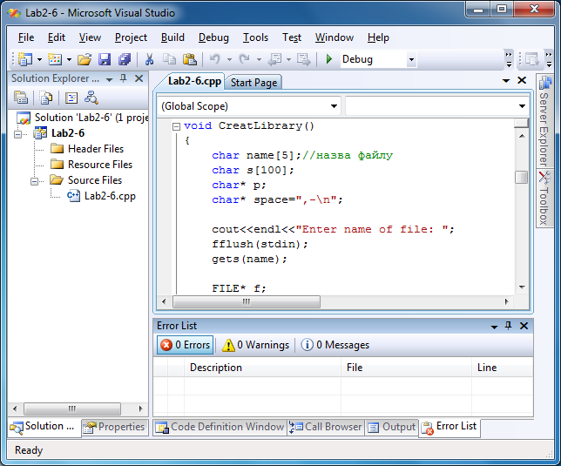
Робота у IDE Visual Studio 2019
Рядок меню
Панель інструментів
Вікно оглядача рішень
Робоча область
Лист помилок
Рядок стану

Slide 34
Робота у IDE Visual Studio 2019
Призначення деяких команд меню
File — містить команди управління проектами, рішеннями та файлами: створення нових і завантаження наявних проектів і файлів, збереження проектів і файлів на дисках, закриття рішень, виведення вмісту файлу на принтер, вихід із середовища Visual Studio .NET.
Edit — дає можливість виконувати команди редагування тексту; відновлювати попередній варіант тексту, що редагується; шукати фрагменти тексту та замінювати їх новими фрагментами.
View — дає змогу настроювати зовнішній вигляд робочої області, пане­лей інструментів, відображення бічних вікон, класів, ресурсів тощо.

Slide 35
Робота у IDE Visual Studio 2019
Project — містить команди підтримки проекту: додавання класів, ре­сурсів, файлів запропонованих шаблонів, нових каталогів, активізування проекту під час запуску рішення, якщо проект складається з кількох рішень.
Debug — містить команди, які полегшують процес настроювання програми (встановлення точок переривання під час виконання програми, виведення вікна перегляду значень змінних, вікна вихідних резуль­татів тощо), а також команду, що здійснює запуск програми в ціло­му або виконує її покроково.
Build — надає можливість компіляції, компонування, конфігурування та розгортання рішень.

Slide 36
Робота у IDE Visual Studio 2019
Tools — містить додаткові інструменти, що не потрапили до попередніх пунктів меню. Ці інструменти дають змогу підключатися до зовнішніх пристроїв, баз даних і сервера, налагоджувати панелі інструментів, працювати з макросами, установлювати параметри IDE Visual Studio .NET тощо.
Window — містить команди керування бічними вікнами.
Help — дає можливість отримувати довідкову інформацію з викорис­танням предметного покажчика, змісту, фільтрів тощо.

Slide 37
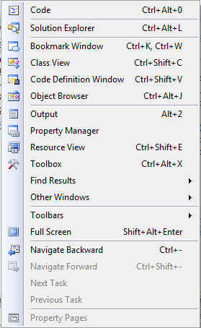

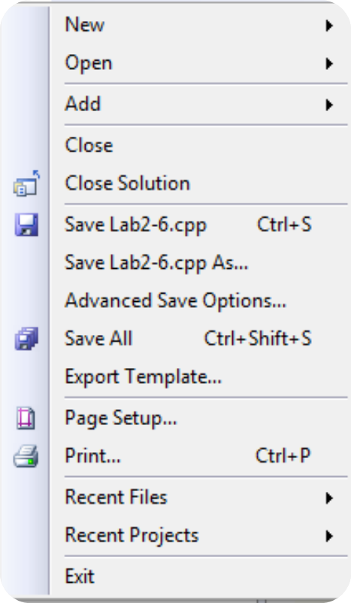
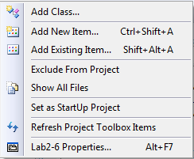
Приклади контекстних меню Visual Studio .NET

Slide 38

Робота у IDE Visual Studio 2019
Файли у вікні оглядача рішень відображено у вигляді дерева і поділено за такими категоріями:
Source Files — файли вихідного коду (містять визначення функцій і методів програмного коду);
Header Files — заголовні файли (містять оголошення класів і прототи­пи функцій);
Resource Files — файли ресурсів (містять описи діалогових вікон, піктограм, значків, елементів управління).

Slide 39
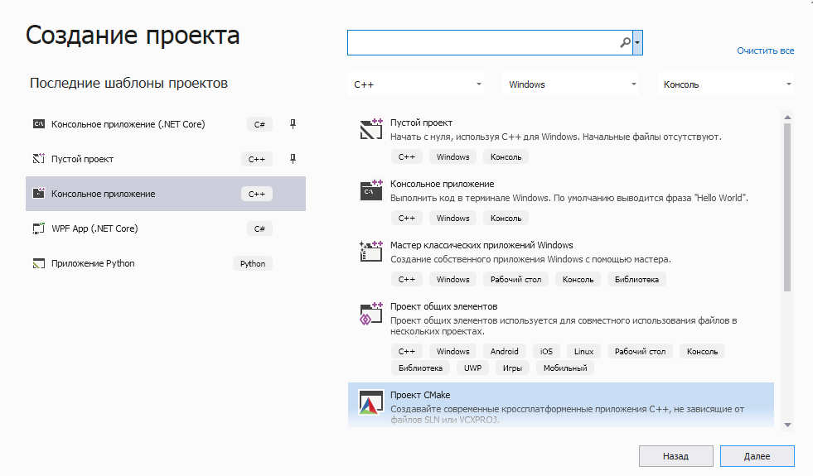
Створення та виконання найпростішої програми

Slide 40
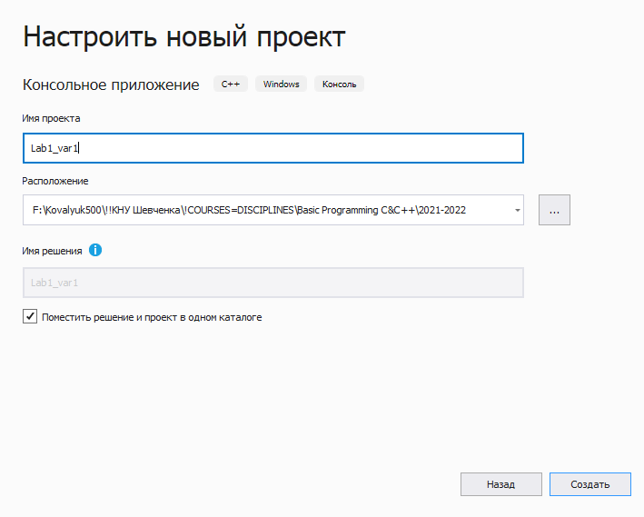
Створення та виконання найпростішої програми

Slide 41
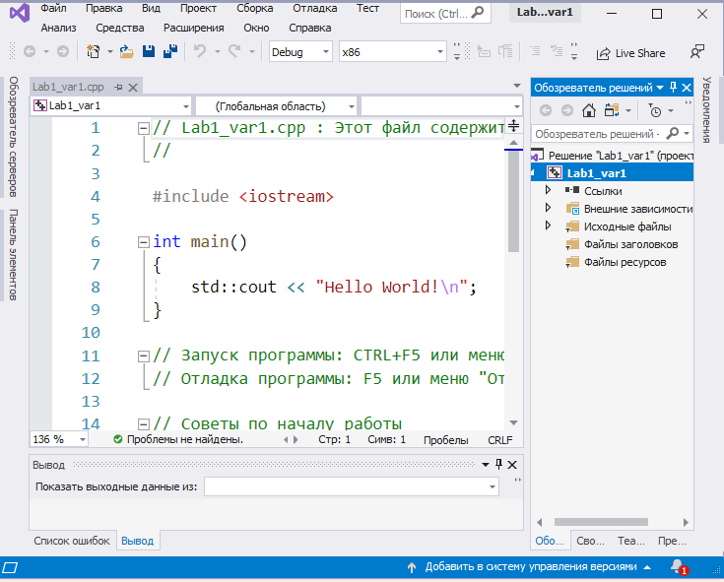
Створення та виконання найпростішої програми
Кнопки згортки рядків

Slide 42
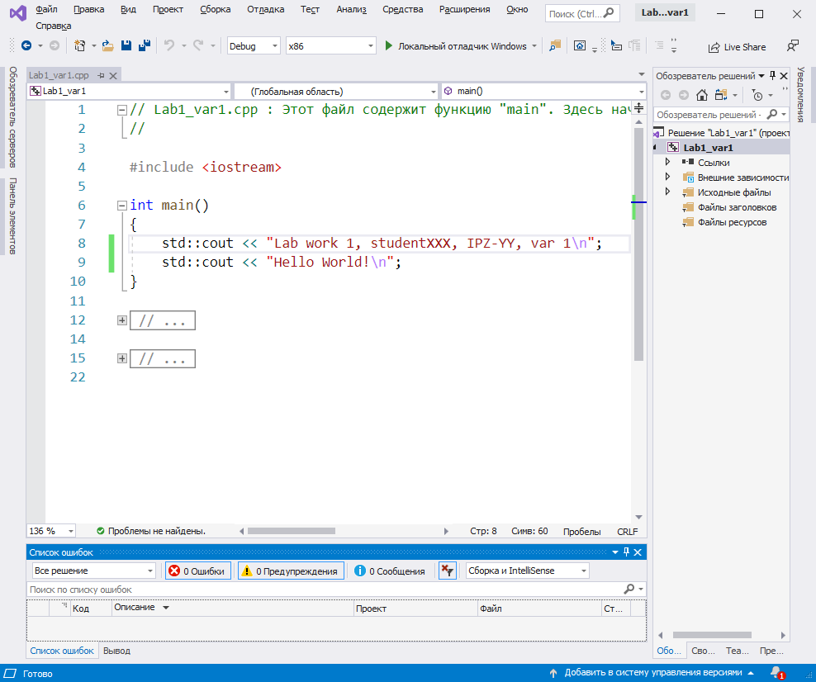
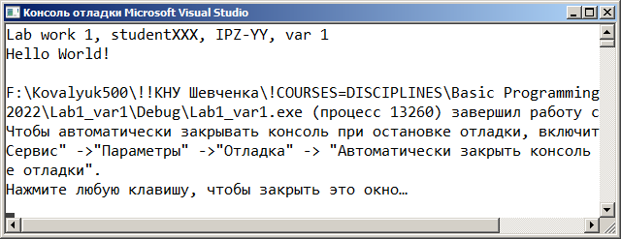
Компіляція та запуск найпростішої програми

Slide 43
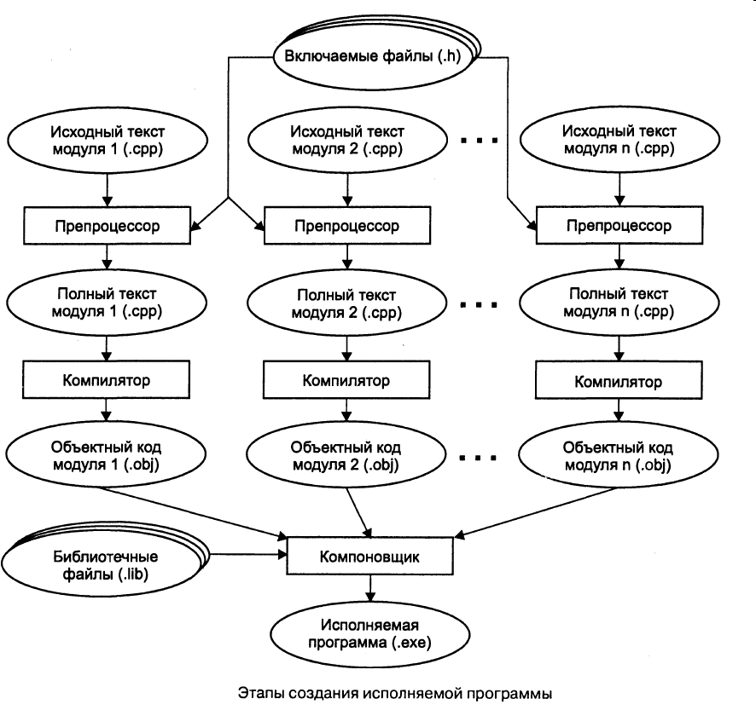
Етапи створення С/С++ програми

Slide 44
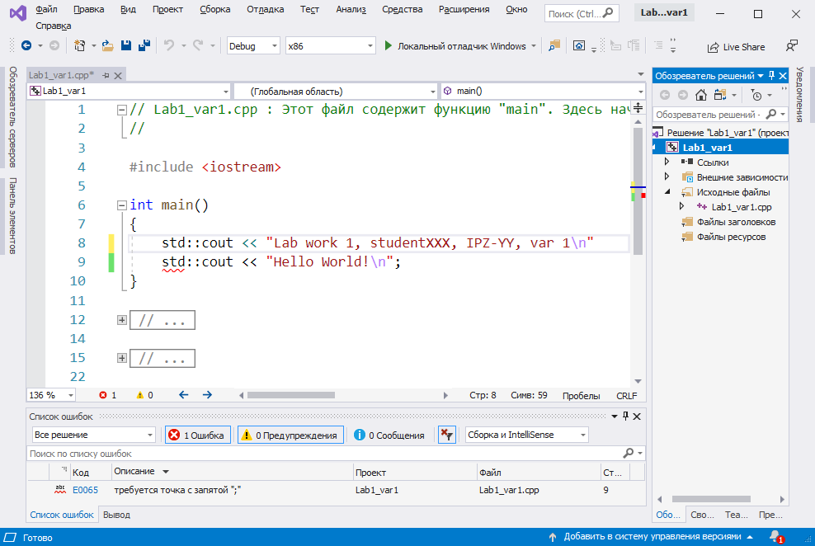
Компіляція та запуск найпростішої програми

Slide 45
Створення та виконання найпростішої програми
//ex2_0,cpp коментар до програми #include <iostream> //включення заголовних файлів using namespace std; //визначення простору імен int main() //початок опису дій програми { cout<<"Hello, world!"<<endl;//вивести повідомлення } //кінець програми

Slide 46
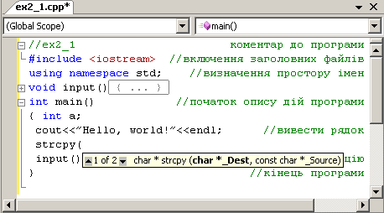
Створення та виконання найпростішої програми
Блочна структура коду

Slide 47
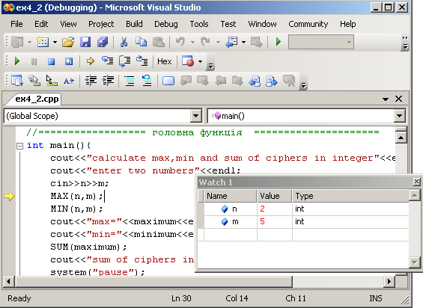
Налагодження програм
Debug
Step Into
(F11)
чи
Debug
Step Over
(F10).
Debug
Windows
Watch
WatchX

Slide 48
4. Словник мови С/C++
та загальна структура програми

Slide 49

Словник мови
Алфавіт мови програмування — це кінцевий набір символів, які викори­стовують для записування ідентифікаторів, виразів і операторів мови.
символи, що використовуються для складання ідентифікаторів:
малі латинські літери з кодами ASCII від 97 до 122,
великі латинські літери з кодами ASCII від 65 до 90,
десяткові цифри від 0 до 9 з кодами ASCII від 48 до 57,
символ підкреслення (_) із кодом ASCII 95);
розділовий символ пробілу, код ASCII 32;
спеціальні символи, які використовуються у процесі побудови конструкцій мови (+ – * / = > < . , ; : ' ( ) [ ] { } ^ @ $ #);
керуючі символи, що мають ASCII-коди від 0 до 31.

Slide 50
Словник мови
Лексеми — мінімальні значущі одиниці в текстах програм, що складається із символів алфавіту
Види лексем:
спеціальні символи,
зарезервовані (ключові) слова,
ідентифікатори,
неіменовані константи,
коментарі
директиви препроцесора.
Словник мови програмування - множина всіх допустимих лексем називається

Slide 51



Словник мови
Ідентифікатор — це ім'я, значення якого може варіюватися від програми до програми або навіть у межах однієї програми. У мові С/С++ роз­різняють стандартні ідентифікатори та ідентифікатори користувача.
Стандартними ідентифікаторами є імена вбудованих у мову функцій, типів даних і специфікаторів . Стандартні ідентифікатори можна переозначувати, після чого вони втрачають стандартний зміст у межах програми, де це було зроблено.
Ідентифікатор користувача — ім'я, яким програміст позначає (ідентифі­кує) елементи програми (константи, змінні, типи даних, поля структур, функ­ції, модулі, програми).

Slide 52
Вимоги до ідентифікаторів
ідентифікатор починається буквою або символом підкреслення;
ідентифікатор може складатися із букв, цифр, символу підкреслення;
ідентифікатор може мати довільну довжину, але значущими є тільки перші 63 символи;
в ідентифікаторі неприпустимо використовувати символи пробілу, крапки та інші символи пунктуації;
малі та великі літери в ідентифікаторах розрізняються;
зарезервовані слова не можуть використовуватись як ідентифікатори

Slide 53

Елементи програми
Коментар — це фрагмент тексту програми, записаний між лексемами /* та */ або після лексеми //.
Зарезервовані (ключові) слова — строго визначені в мові програмування слова, які не можна змінювати.
Директива препроцесора — це рядок, що починається символом «#».
Лексеми спеціальних символів:
<=, >=, +=, *=, /*, */, ...
ESC послідовності:
\n, \t, \0…..

Slide 54
Структура програми
Записану мовами C/C++ програму можна поділити на три частини:
Декларативна частина (оголошення використаних у програмі ідентифікаторів)
Функції (іменовані частини програми, де опи­сано виконувані дії)
Ди­рективи препроцесора
1
3
2

Slide 55


Директиви препроцесора
Директиви визначають режими роботи компілятора на стадії препроцесорної обробки.
Директиви додавання заголовних файлів:
#include <ім'я заголовного файлу>
#include "ім'я заголовного файлу”
Директиви означення констант
#define <ім’я константи> <значення константи>

Slide 56
Простір імен
Призначення:
Для підтримки всіх типів в бібліотеках базових класів у гарно організованому вигляді в NET
Поняття:
Під простором імен розуміється група пов'язаних між собою з семантичної точки зору типів, які містяться в збірці.
Приклад:
У просторі імен System.ІО містяться типи, що мають відношення до операцій введення-виведення,
в просторі імен System.Data - основні типи для роботи з базами даних,
і т.д.

Slide 57
Декларативна частина програми
Простір імен
Кожну С++ програму можна поділити на деяку множину просторів імен — областей програми, в яких розпізнається певна сукупність імен.
Ці імена невідомі за межами даного простору імен.
Синтаксис директиви оголошення простору імен такий:
using namespace <ім'я простору імен>;
Приклад
Використовуватимемо
using namespace std ;
замість
std::cout<<“....";

Slide 58
Декларативна частина програми
Декларації можна розміщувати в будь-якому місці програми, не забороненому синтаксисом мови.
Слід лише враховувати, що декларації мають передувати операторам, у яких вони застосовуються.

Slide 59

Декларативна частина програми
Під час оголошення іменованих констант задають типи, ідентифікатори констант та їхні значення:
const <тип> ідентифікатор константи> = <значення виразу>;
Константу можна також визначити за допомогою директиви препроцесора #define:
#define <ідентифікатор константи> <значення виразу>
Оголошення змінної має передувати її використанню:
<тип> ідентифікатор змінної>;

Slide 60
Декларативна частина програми
Оголошення типів даних використовується тоді, коли користувач створює власні імена типів даних.
Створення нового імені типу не приводить до появи нового типу.
Створення нового імені типу визначає тільки синонім для простих вбудованих або структурованих типів даних.
Синтаксис оголошення синонімів типів даних такий:
typedef <ідентифікатор типу> <синонім>;

Slide 61
Операційна частина програми
Програма складається із функцій, тіла яких містять оператори мов С/C++, що визначають її дії.
Одна з функцій має ім’я main().
Оголошення функцій складається із:
заголовка з круглими дужками
тіла, яке оточується фігурними дужками {}.

Slide 62

Операційна частина програми
//ex2_1.cpp. Ввести два числа та визначити їх суму
#include <iostream> //включення заголовних файлів using namespace std; //визначення простору імен //оголошення ідентифікаторів #define N 5+9 //визначення іменованих констант const int i=0; int a; //оголошення змінних float b; void input() //оголошення функції { cout<<"enter int a, float b"<<endl; cin>>a>>b; } int main() //початок опису дій головної функції { //оператори функції: cout<<"Hello, world!"<<endl; //вивести рядок input(); //викликати функцію cout<<"a+b="<<a+b<<endl; //вивести результат операції system(“pause"); //викликати стандартну функцію }
Уведення двох чисел та визначення їхньої суми

Slide 63

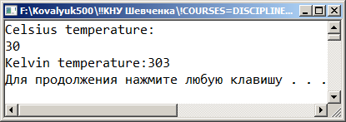
Приклад
//ex2_2.cpp //Обчислення температури за шкалою Кельвіна
#include<iostream>
using namespace std;//визначити простір імен std
const int Kelvc = 273; //оголошення константи Kelvc
int tcels, tkelv;//оголошення змінних tcels, tkelv
int main()//головна функція
{
//запропонувати користувачу ввести значення
cout << "Celsius temperature:" << endl;
//увести з клавіатури ціле число та записати його в змінну tcels
cin >> tcels;
//обчислити суму значень двох змінних, запам'ятати її у змінній tkelv
tkelv = tcels + Kelvc;
// вивести пояснення і значення змінної tkelv
cout << "Kelvin temperature:" << tkelv << endl;
system("pause");//затримати зображення на екрані
}
Обчислення температури за шкалою Кельвіна

Slide 64
Завдання для самостійної роботи
Вивчити правила виконання операцій в різних системах числення
Побудувати таблицю множення у 16 –й та 8-й системах числення
Розробити та намалювати в конспектах алгоритм задачі визначення типу трикутника за довжинами його сторін (прямокутний, рівнобічний, рівносторонний, різносторонній тощо)
Побудувати блок-схему алгоритму переведення цілого числа з десяткової системи числення до будь-якої іншої.
Побудувати блок-схему алгоритму розв’язання старовинної задачі. «Три лицарі та їх зброєносці мають переправитися на інший берег річки. Човен може вмістити двох осіб. Як їм переправитися за умови, що без свого лицаря жоден зброєносець не може перебувати у товаристві інших лицарів?»

Slide 65
Контрольні запитання
Вкажіть основні формати зображення чисел у комп’ютері.
Чим формат подання з фіксованою точкою відрізняється від формату з плаваючого точкою?
Дайте означення понять біт та байт?
Що таке програма?
Опишіть процес створення програми в IDE Visual Studio.
Що таке транслятор?
Чим відрізняється компіляція від інтерпретації?
Перелічіть складові інтегрованого середовища розробки програм Visual Studio
Дайте означення поняття алгоритму та перерахуйте його властивості.
Які базові логічні структури використовуються в програмах
У чому різниця логічної структури повторення від логічної структури розгалуження
Чим відрізняють логічні структури одноальтернативного, двоальтернативного та мультиальтернативного розгалуження?

